Slide 1


MEDIActive Youth: Informimi i Ballkanit
Lundrimi në Labirintin e Lajmeve të Rreme
Kuptimi i Dezinformimit dhe Keqinformimit

Slide 2

Në botën digjitale të sotme, dallimi midis faktit dhe trillimit është i domosdoshëm. Ky prezantim do t’ju ndihmojë të identifikoni “lajmet e rreme” dhe të kuptoni diferencën midis dezinformimit dhe misinformimit, duke ofruar mjete praktike për të verifikuar informacionin dhe vlerësuar besueshmërinë e tij.

Slide 3
Objektivat
Përcaktoni Termat Kryesore
Identifikoni Shembuj
Përdorni Mjete Verifikimi
Kuptoni lajmet e rreme, dezinformimin dhe keqinformimin dhe si dallojnë midis tyre
Dalloni raste reale të dezinformimit dhe misinformimit në media
Përdorni mjete dhe teknika praktike për të verifikuar informacionin dhe për të vlerësuar besueshmërinë e tij
Duke zotëruar këto aftësi, do të bëheni një konsumator më kritik i informacionit në peizazhin gjithnjë e më kompleks të mediave.

Slide 4
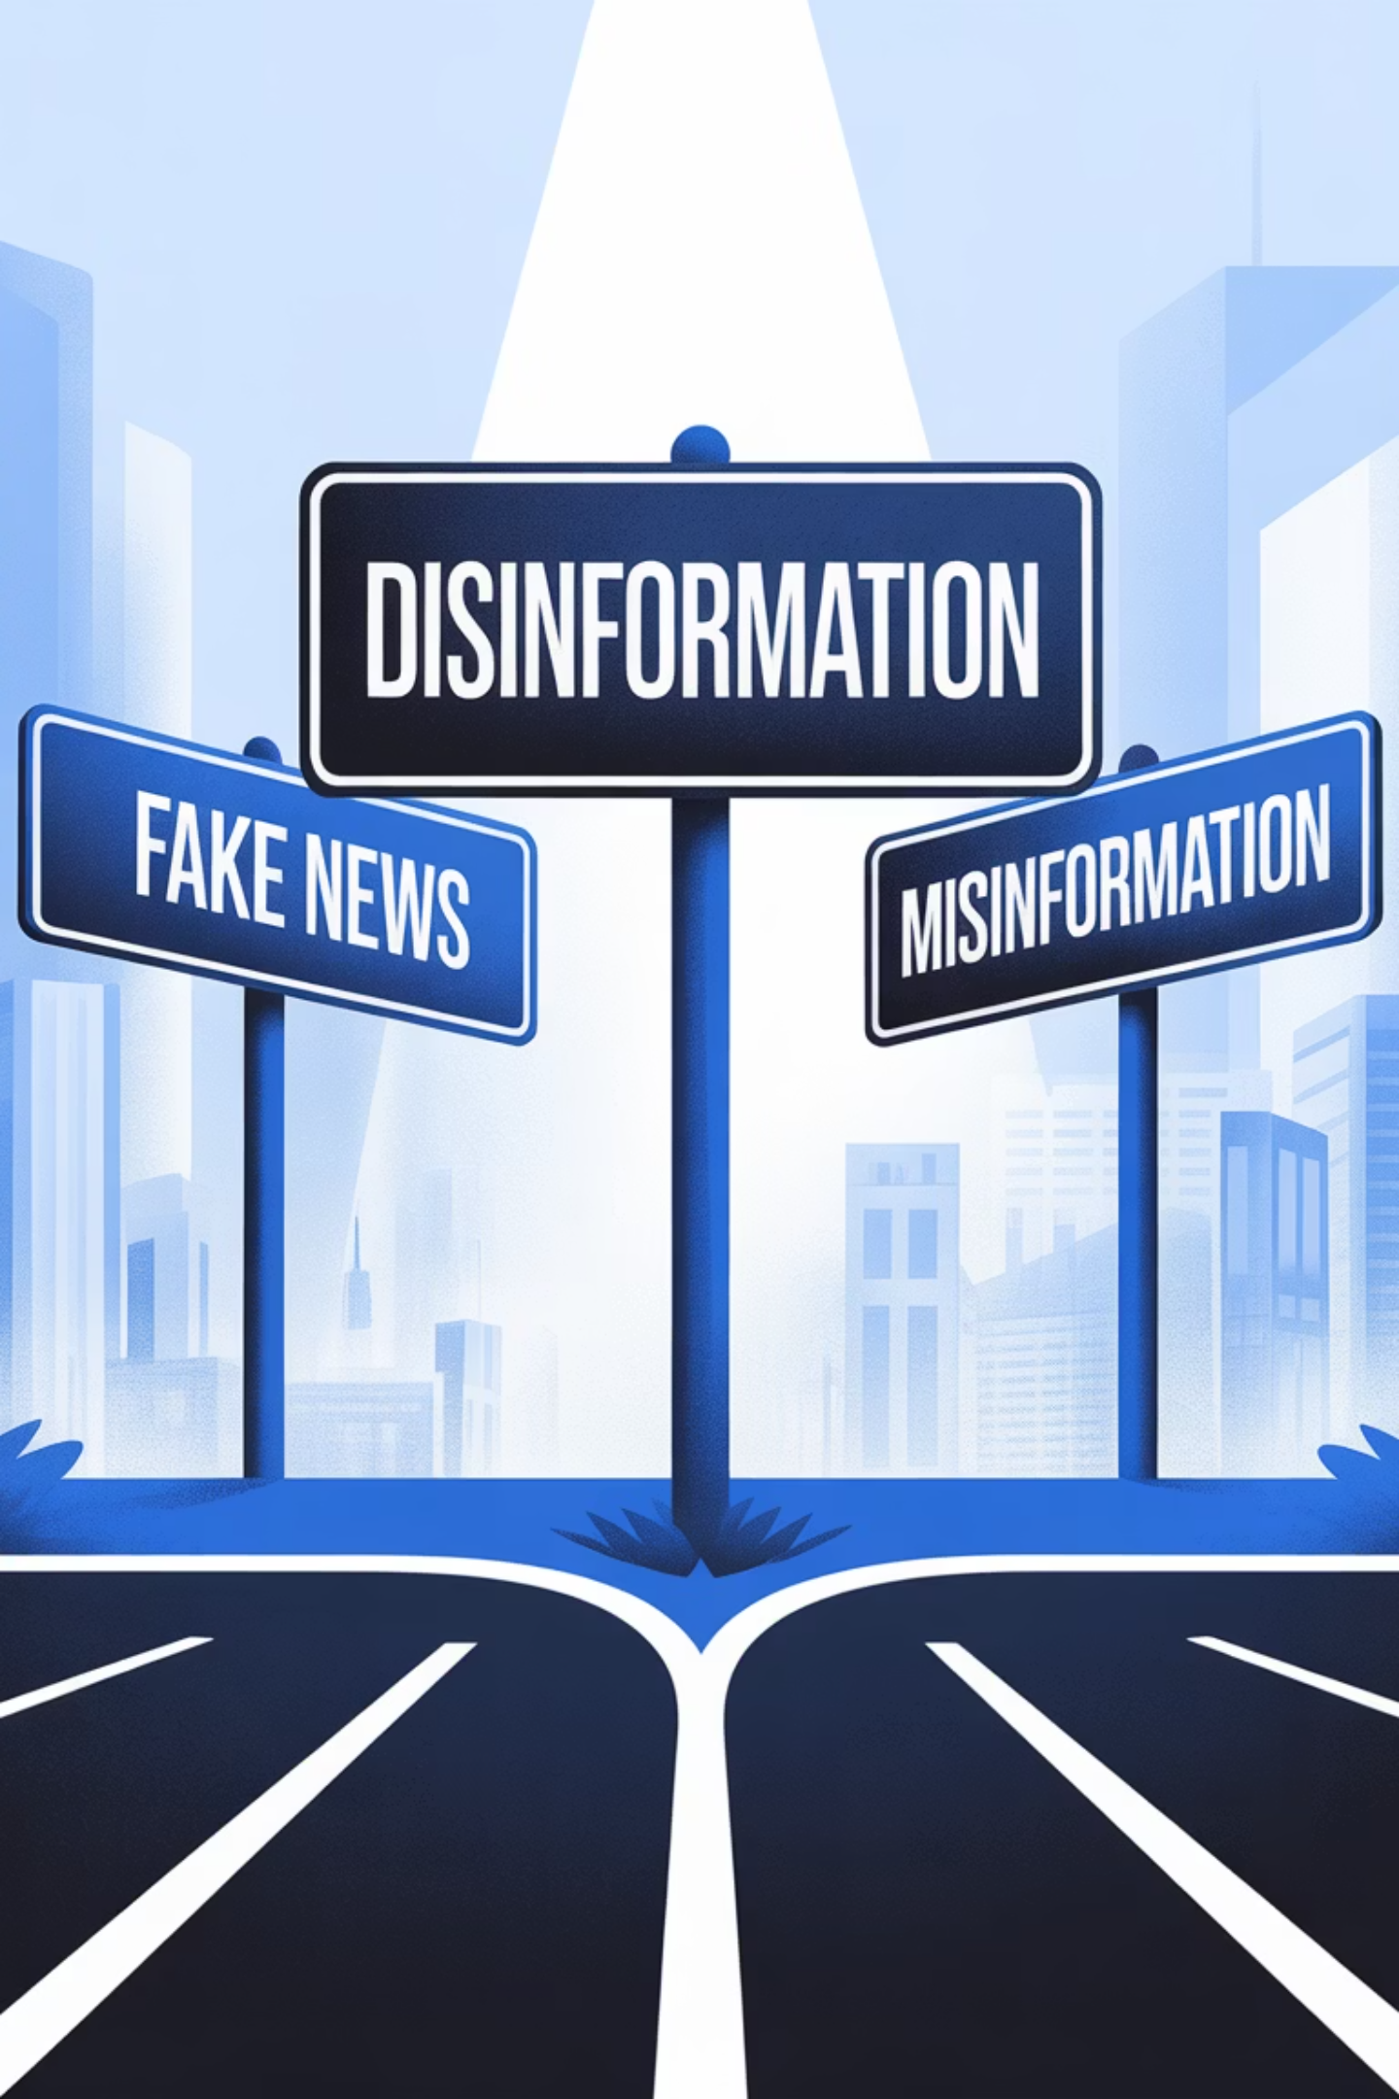
Kuptimi i Terminologjisë
Lajmet e rreme
Dezinformimi
Informacion i rremë i paraqitur si lajm. Mund të përhapet përmes mediave tradicionale ose sociale.
Informacion i rremë që krijohet me qëllim për të mashtruar njerëzit.
Keqinformimi
Informacion i pasaktë që shpërndahet pa qëllim dëmtues, zakonisht për shkak të gabimit ose keqkuptimit.

Slide 5
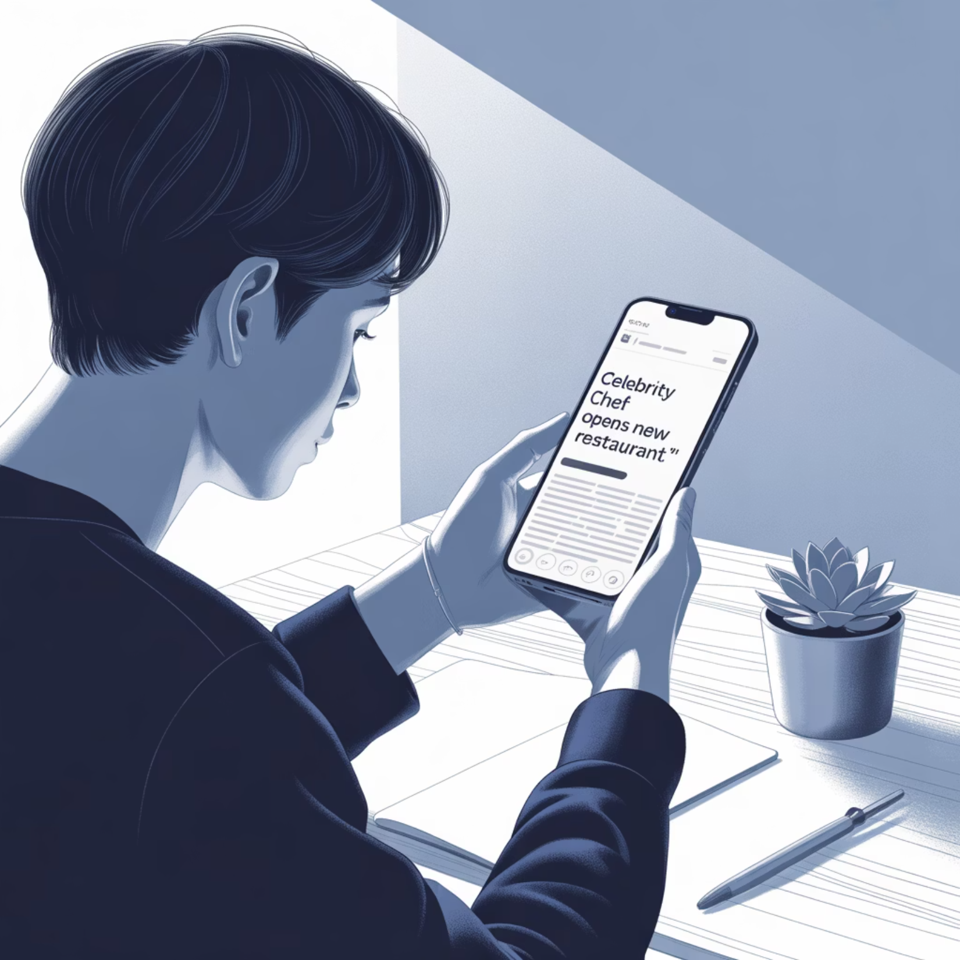
Shembuj
Thashethemi për Ndryshimin e Karrierës
së Një Personazhi Publik
Si Keqinformimi: Një thashethem i shpërndarë pa verifikim faktesh që një personazh publik po lë karrierën për të filluar një biznes të ri.
Si Dezinformim: E njëjta histori krijuar qëllimisht për të promovuar një produkt të papër lidhur duke përdorur emrin e personazhit publik.
Dallimi kryesor qëndron te qëllimi pas informacionit të rremë.

Slide 6



Pse Njerëzit Krijojnë dhe Shpërndajnë Lajme të Rreme?
Fitim Financiar
Agjenda Politike
Argëtimi
Krijimi i lajmeve të rreme për të tërhequr klikime dhe për të gjeneruar të ardhura nga reklamat
Përdorimi i dezinformimit për të ndikuar opinionin publik ose për të manipuluar rezultatet e zgjedhjeve
Lajme satirike që mund të ngatërrohen me lajmet e vërteta nëse nuk janë të etiketuara qartë
Mendoni për një shembull të fundit ku keni hasur informacion të rremë. A u shpërnda me qëllim apo nga gabimi? Çfarë mund të ketë motivuar krijimin e tij?

Slide 7

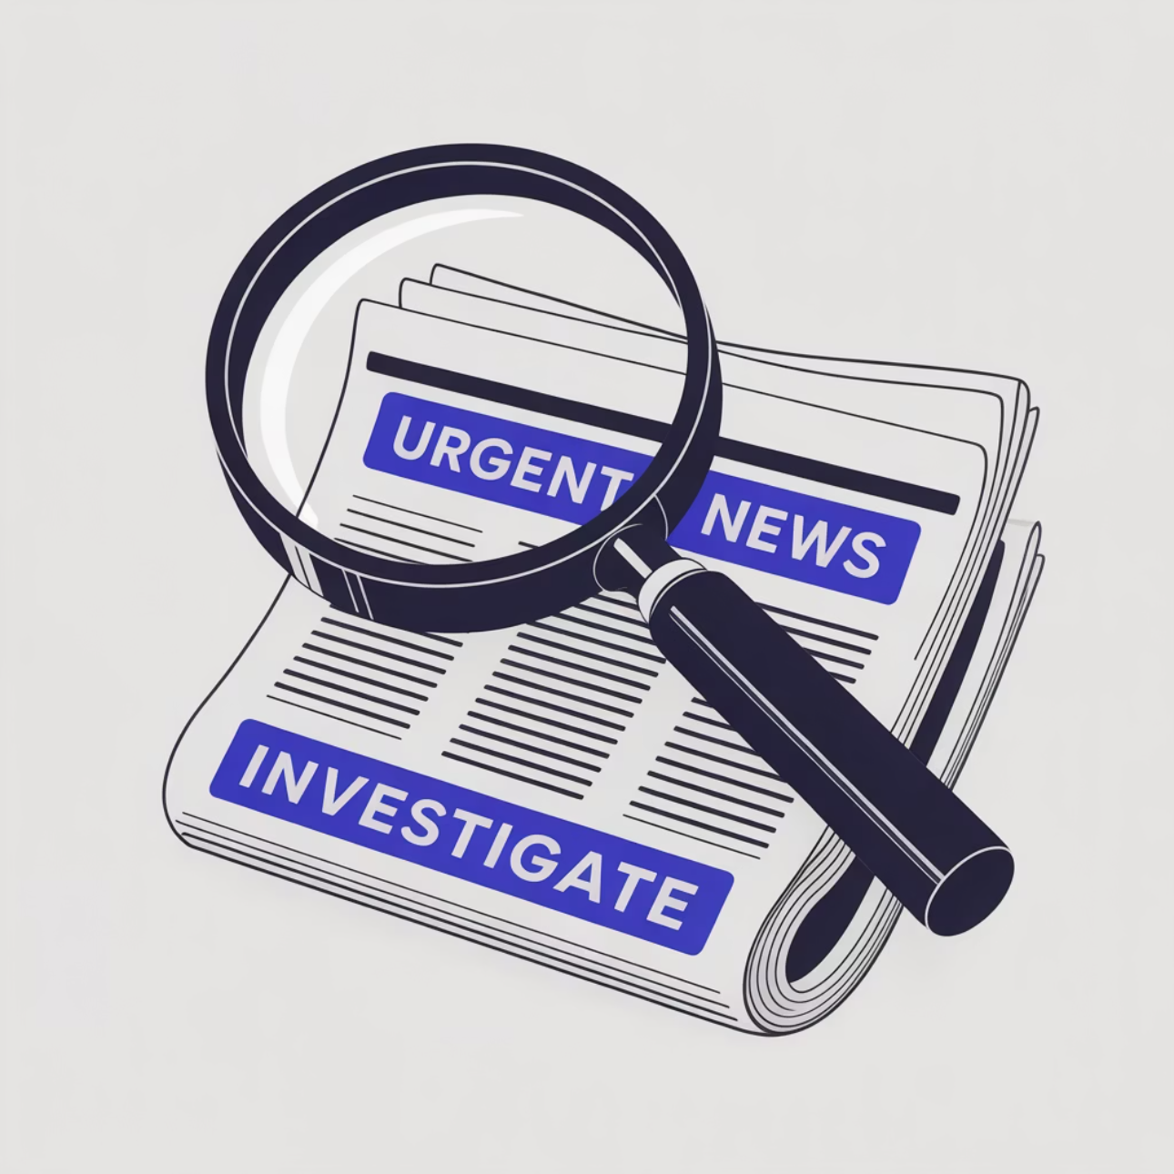
Sinjalet Paralajmëruese: Si të Dalloni Lajmet e Rreme
Burime të Dyshimta
Informacion nga burime të panjohura ose të pabesueshme, ose ato që njihen për sensacionalizëm
Tituj të Shtrembëruar
Tituj si “Shokuese!” ose “Pabesueshme!” të dizajnuar për të tërhequr vëmendjen dhe jo për të informuar
Gjuha e Ngarkuar Emotionalisht
Përmbajtja e dizajnuar për të shkaktuar zemërim ose frikë mund të përdorë emocionet për të manipuluar
Mungesë e Dëshmive
Mungesa e burimeve, referencave ose dëshmive për të mbështetur pretendimet e artikullit

Slide 8


Studim Rasti: Keqinformimi rreth COVID-19
Gjatë pandemisë, thashethemet për “kura të mrekullueshme” për COVID-19 u përhapën gjerësisht në mediat sociale.
Si Dezinformim:
Si keqinformim:
Pretendime të krijuara nga individë që dëshironin të shisnin produkte të caktuara
Shpërndarje me qëllim të mirë nga persona që
besonin në kura të paverifikuara.
“Studime” ose “dëshmi” të krijuara qëllimisht
Studime shkencore të keqinterpretuara.
Fushata të koordinuara për të minuar udhëzimet zyrtare shëndetësore.
Kurime kulturore të shpërndara pa qëllim të dëmshëm.

Slide 9
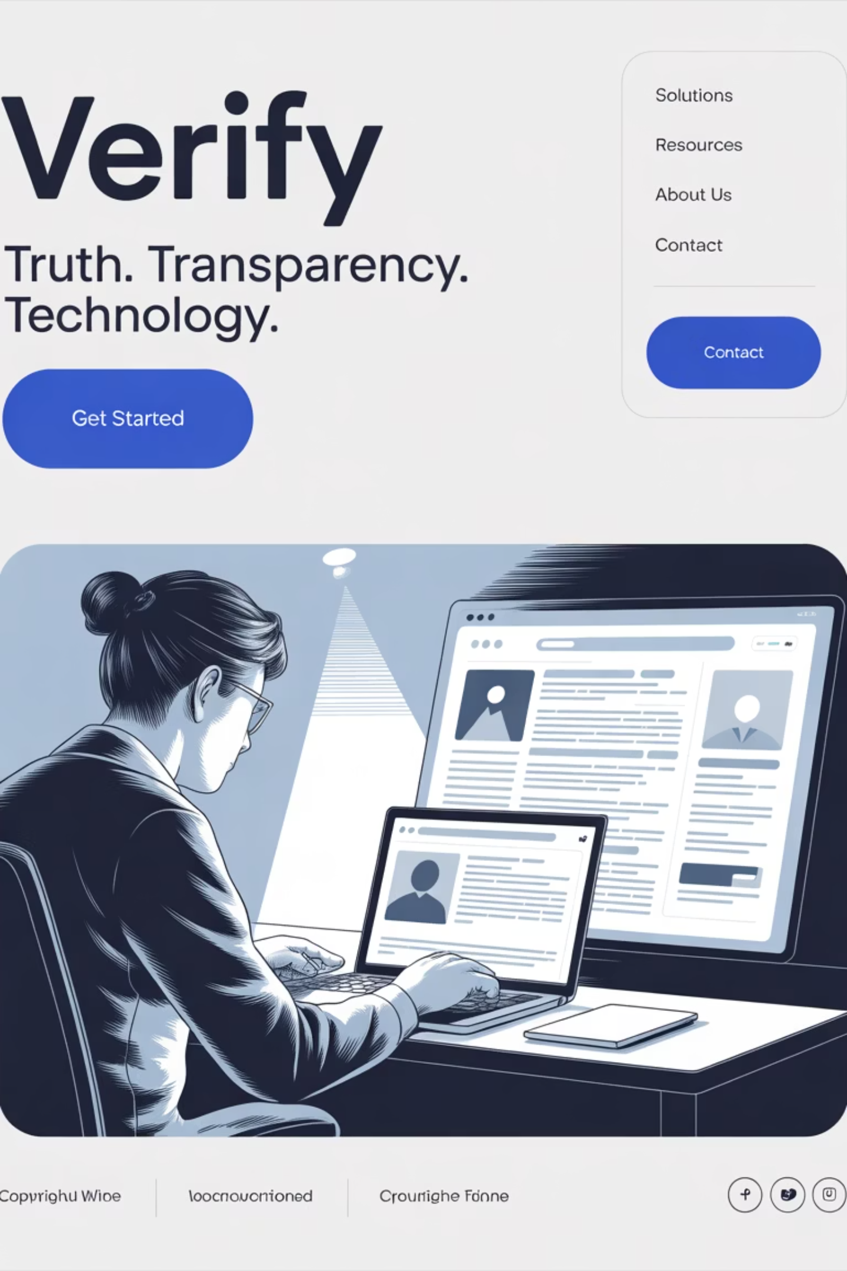
Mjete praktike për verifikimin e informacionit.
Faqe interneti për verifikimin e fakteve.
Përdorni faqe si Faktograf (Kroaci) ose Raskrikavanje (Serbi) për të verifikuar lajmet dhe pretendimet.
Kërkim i imazhit në mënyrë të kundërt
Përdorni funksionin Kërkim i Kundërt i Imazheve të Google ose TinEye për të kontrolluar nëse një imazh është ndryshuar ose përdorur jashtë kontekstit.
Verifikimi i burimit
Ndjek informacionin deri te burimi i tij origjinal. Nëse nuk mund të lidhet me një burim të besueshëm, trego skepticizëm.

Slide 10
Aplikim Praktik: Analizimi i një
Artikulli Lajmesh të Rreme
Fruti Mrekulli i Gjetur në Shqipëri Shëron të Gjitha Sëmundjet!
Sinjalet e “rrezikut” në Artikull:
Pyetje për t’u Bërë:
Deklarata jashtëzakonisht të mëdha pa bazë shkencore
Kush e ka publikuar këtë artikull?
Burime pa identitet (“një banor,” “bujk lokal”)
A janë cituar studime shkencore të besueshme?
Elementë të teorive konspirative (“Big Pharma nuk dëshiron që ta dini”)
A mund të verifikohet ky informacion nga burime të tjera?
Pse një “kurë mrekullie” nuk do të raportohej gjerësisht?
Gjuhë e ngarkuar emocionalisht (“mrekulli,” “kurë e mrekullueshme”)
Cili mund të jetë motivi pas këtij lajmi?
Mungesë verifikimi nga autoritetet ose ekspertët

Slide 11
Lista Juaj e Kontrollit për Zbulimin e Lajmeve të Rreme
1
2
3
Verifiko Burimin
Kontrollo Titullin
Rishiko refrencat
Kush po ofron këtë informacion? A është një organizatë lajmesh e besueshme apo një faqe e panjohur?
A po përpiqet të të tronditë ose të të frikësojë? A përputhet me përmbajtjen reale të artikullit?
A mund ta gjeni këtë lajm në faqe të tjera të besueshme? A e konfirmojnë disa burime të pavarura?
4
5
Kërko fakte
Përdor metoda për verifikimin e fakteve
A ka burime ose prova që mbështesin pretendimet? A citohen ekspertë me emër?
A e keni verifikuar informacionin me një faqe të besueshme të
kontrollit të fakteve?
Mbani mend: Të jesh i informuar do të thotë të jesh kritik! Duke përdorur këto mjete dhe teknika, mund të mbroheni nga informacioni mashtrues online.

Slide 12
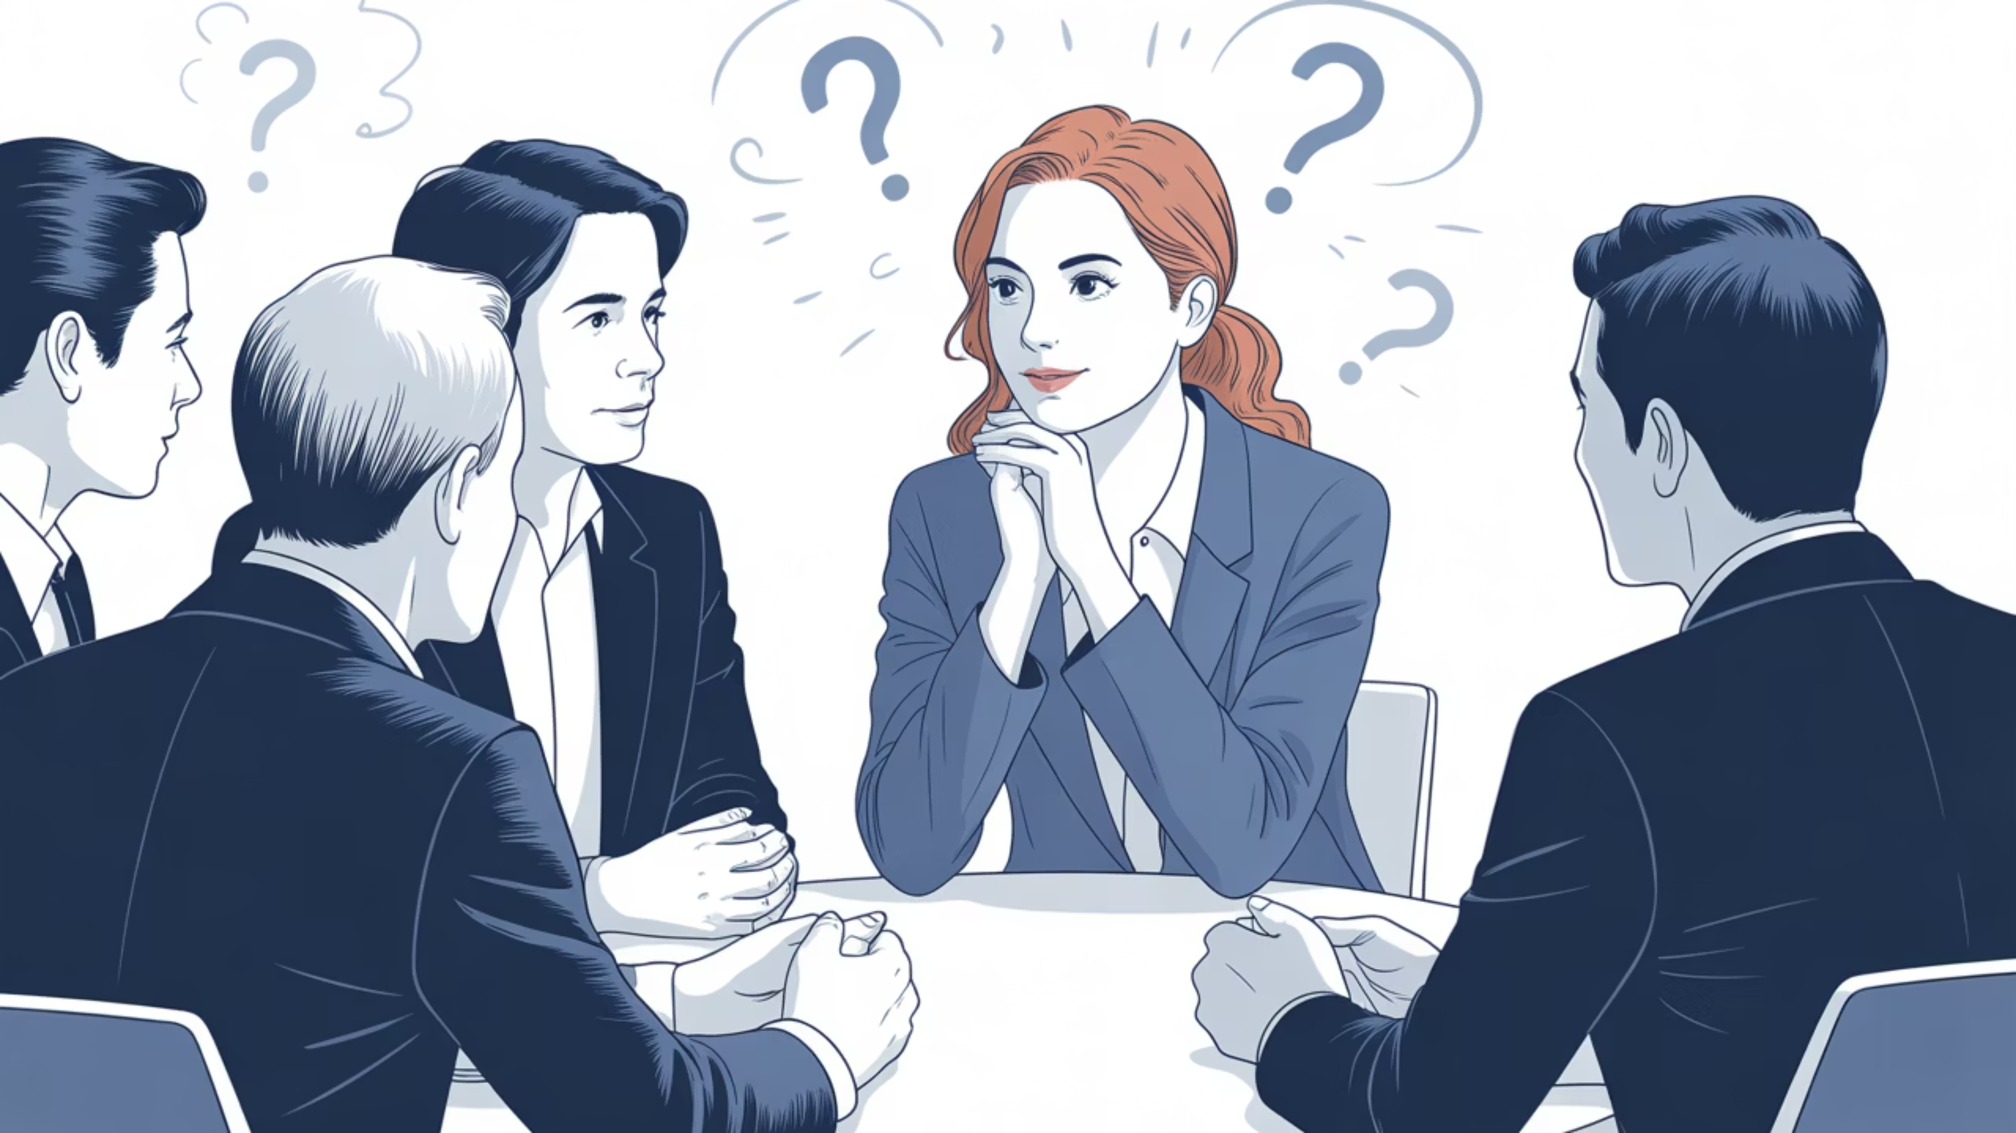
Pyetje?
Faleminderit për vëmendjen tuaj!

